Slide 1
Es muss nicht immer EXE sein...
Christian Imhorst
Lokale IT B/S/H/ (Bosch Hausgeräte)
Twitter: @datenteiler
Skripte: github.com/datenteiler/

Slide 2
...auch andere Formate sind fein
Problem: Kein Doppelklick mit PowerShell
Lösung: PS2EXE macht aus dem Skript eine EXE
Nächstes Problem: Was macht/ist der Applocker?

Slide 3


Slide 4


Slide 5
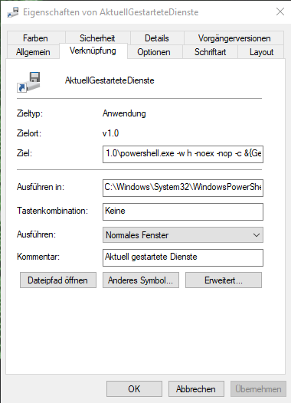
Alternativen:
Link mit PowerShell-Code erstellen
Nachteil: Skript mit max. 255 Zeichen
Funfact Links: Dragndrop

Slide 6


Schnell zum Skript ..-->

Slide 7
Vorteile von Batch & PowerShell
Ich kann einem anderen User ein PowerShell-Skript einfach an die Hand geben,
auch wenn keine Skripte erlaubt sind,
oder manche Skripte Admin-Rechte brauchen,
ohne Rücksicht auf angepasste PowerShell-Umgebungen.

Slide 8


Slide 9
VBScript und PowerShell
Wie bei BAT kann man auch bei VBS die PowerShell.exe ausführen.
Langweilig, denn VBScript kann - anders als BAT - COM-Objekte einbinden.
Z.B. ein COM-Objekt in C# (oder VB.Net) mit implantiertem PS Motor.
Öffnen wir die Motorhaube zum PS2VBS

Slide 10
Vielen Dank für eure Aufmerksamkeit!

